Slide 1
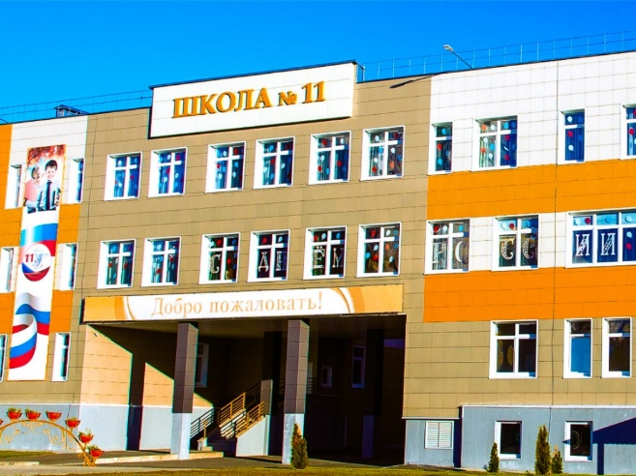
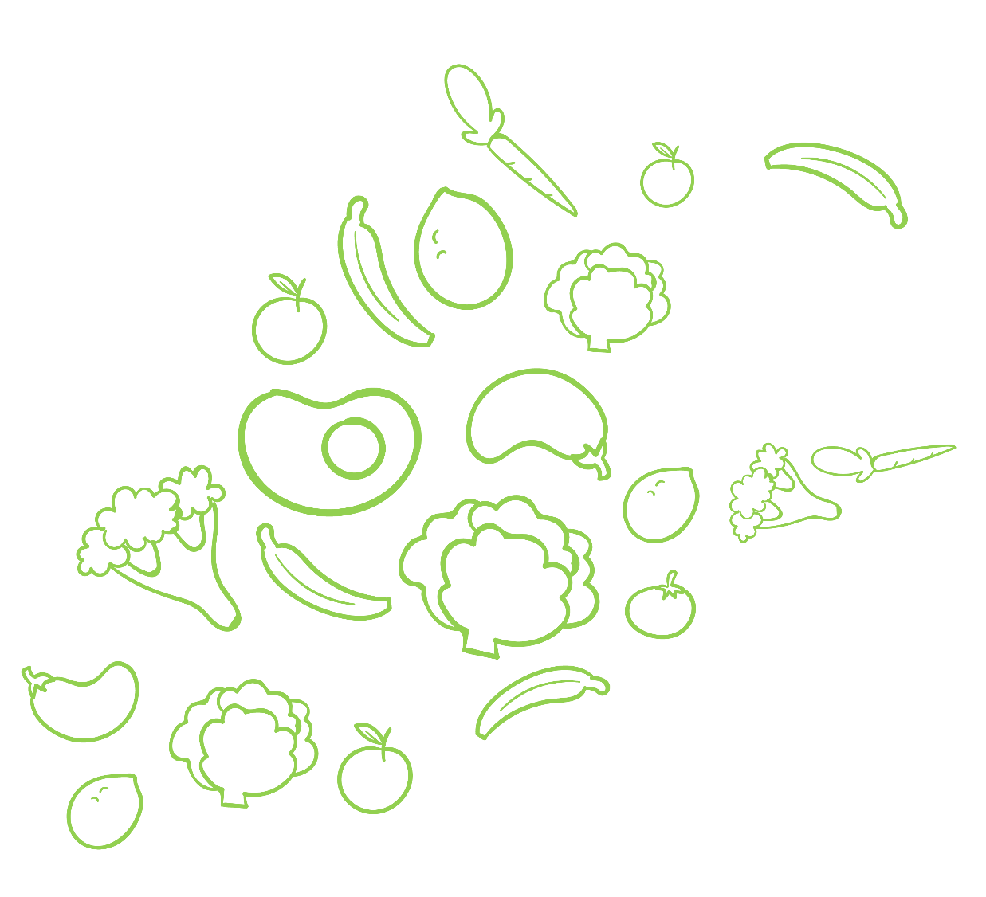
МУНИЦИПАЛЬНОЕ БЮДЖЕТНОЕ ОБЩЕОБРАЗОВАТЕЛЬНОЕ УЧРЕЖДЕНИЕ «СРЕДНЯЯ ОБЩЕОБРАЗОВАТЕЛЬНАЯ ШКОЛА №11» ГОРОДА КИРОВА
ПРЕЗЕНТАЦИЯ О ПРИГОТОВЛЕНИИ ПОВАРАМИ ШКОЛЬНОЙ СТОЛОВОЙ ГОРЯЧЕГО ЗАВТРАКА

Slide 2
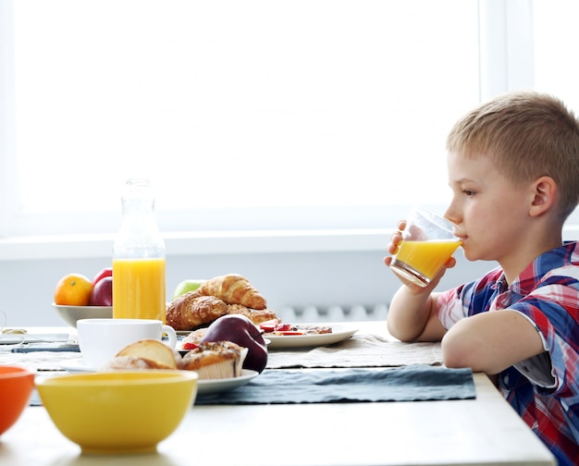
РОЛЬ ЗАВТРАКА В ЖИЗНИ СОВРЕМЕННОГО ШКОЛЬНИКА
Завтрак - это восполнение необходимых для организма веществ и энергии. Он помогает организму проснуться, ведь утренний прием пищи способствует активации обменных процессов, а значит, организм быстрее переходит в бодрствующее состояние.
Завтрак обеспечивает организм энергией и веществами, необходимыми для того, чтобы справиться с предстоящими нагрузками.

Slide 3
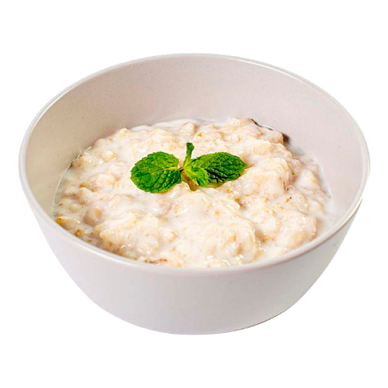
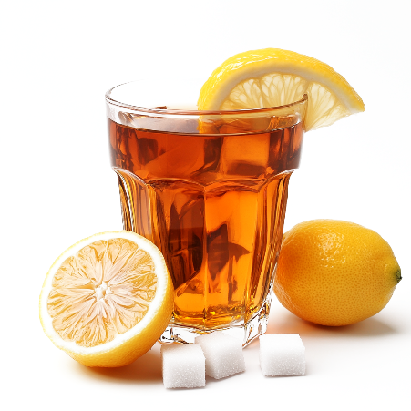
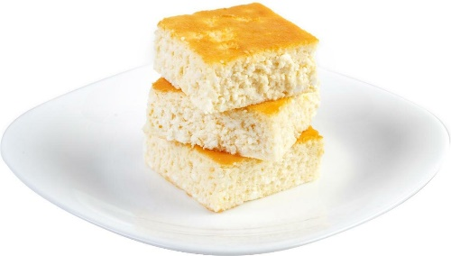
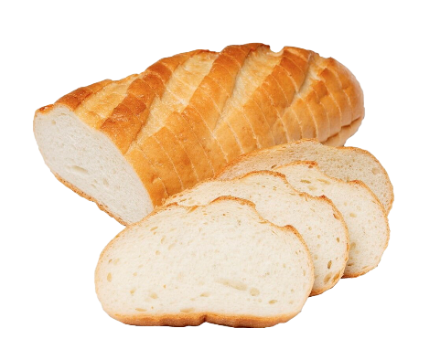
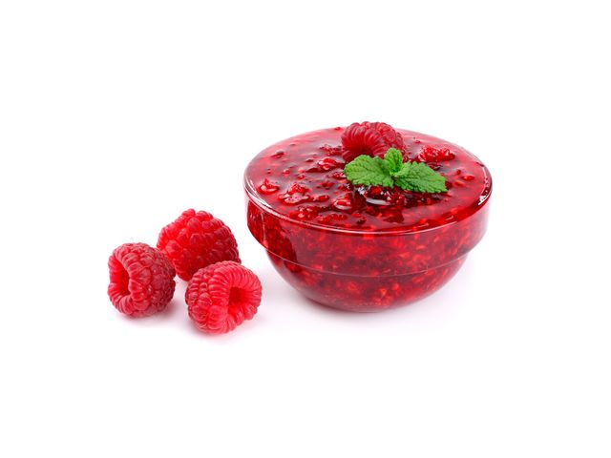
ЗАВТРАК УЧАЩИХСЯ ПО ДИЕТЕ ОВЗ 1-4 КЛАСС
 | Наименование блюд |  |  | Рецептура | Выход | Белки | Жиры | Углеводы | Калорийность | B1 | С | А | Е | Кальций | Фосфор | Магний | Железо
 |  |  |  |  | Завтрак
Каша из овсяных хлопьев "Геркулес" жидкая 150 |  |  |  | 232 | 150 | 5,13 | 6,06 | 20,34 | 156,37 | 0,12 | 0,89 | 36,35 | 0,43 | 121,64 | 142,28 | 37,20 | 0,80
Запеканка из творога 100 |  |  |  | 279 | 100 | 16,45 | 8,25 | 17,21 | 208,88 | 0,05 | 0,48 | 78,94 | 0,35 | 166,04 | 225,44 | 24,75 | 0,54
Варенье 50 |  |  |  | 814 | 50 |  |  | 27,50 | 110,00 | 0,01 |  | 1,50 | 0,15 | 5,00 | 5,00 | 3,50 | 0,45
Чай с сахаром и лимоном 200/7 |  |  |  | 186 | 207 | 0,41 | 0,01 | 15,13 | 62,24 | 0,00 | 2,90 | 0,64 | 0,01 | 17,23 | 9,79 | 7,28 | 0,95
Батон нарезной 25 |  |  |  | 13,35 | 25 | 1,88 | 0,73 | 12,63 | 64,53 | 0,03 |  | 0,00 | 0,43 | 4,75 | 16,25 | 3,25 | 0,30
Итого за Завтрак |  |  |  |  | 532 | 23,87 | 15,03 | 92,81 | 602,02 | 0,21 | 4,27 | 117,43 | 1,37 | 314,66 | 398,75 | 75,98 | 3,04
Зав производством
Диет сестра

Slide 4
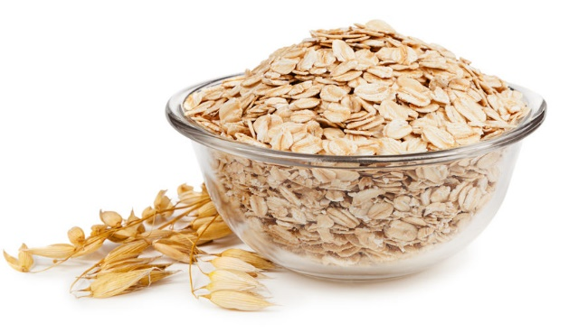
КАША из овсяных хлопьев «Геркулес»
Каша - настоящий кладезь питательных веществ, которая может дать фору многим «суперпродуктам».
Овсяные хлопья богаты питательными веществами, витаминами и минералами, что делает их не просто вкусным завтраком, но и помощником в укреплении здоровья.

Slide 5
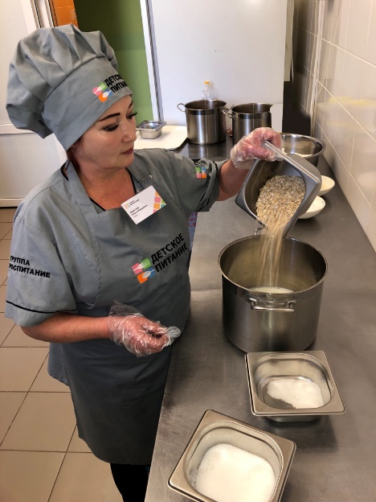
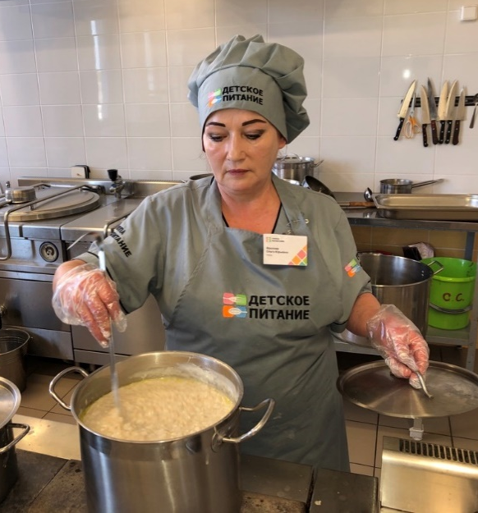
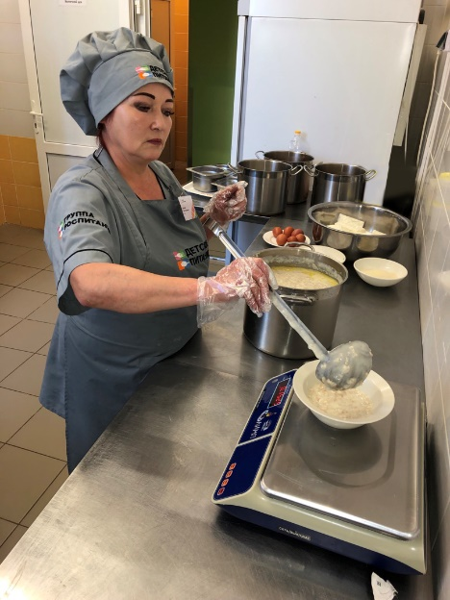
ТЕХНИКО-ТЕХНОЛОГИЧЕСКАЯ КАРТА
В кипящую жидкость (молоко с водой) добавляют сахар, соль, всыпают подготовленные овсяные хлопья и при непрерывном помешивании варят на медленном огне до готовности.
Внешний вид - зерна хорошо набухшие, частично разварившиеся, без посторонних включений.
Консистенция вязкая.
Цвет кремовый.
Вкус сладкий.
Запах - без постороннего запаха,
свойственный каше на молоке.
Срок реализации 2 часа.
Температура подачи 65С.

Slide 6
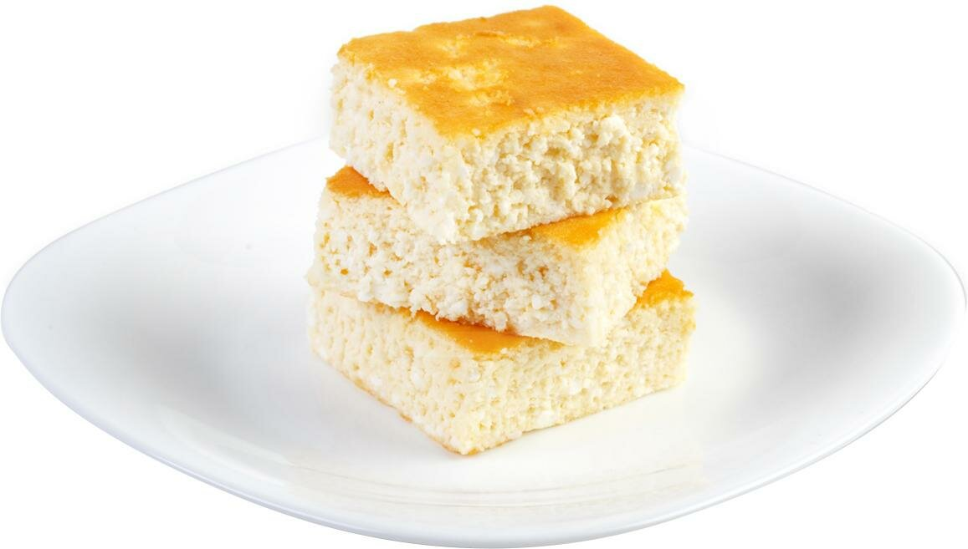
ЗАПЕКАНКА из творога
В составе продукта находятся практически все витамины группы В, имеется В12, который необходим организму, особенно для тех, кто по каким-то причинам не употребляет в пищу мясные продукты. Запеканка творожная сохраняет практически всё количество кальция, содержащегося в исходном твороге.
ПОЭТОМУ ЗАПЕКАНКА ТВОРОЖНАЯ ПОЛЕЗНА ДЕТЯМ ВО ВРЕМЯ АКТИВНОГО РОСТА ЗУБОВ И КОСТЕЙ.

Slide 7
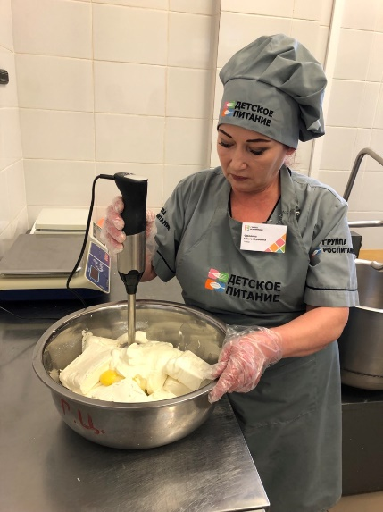
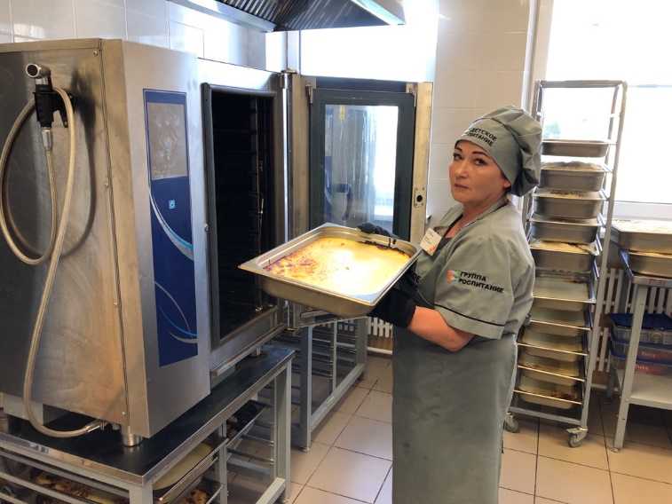
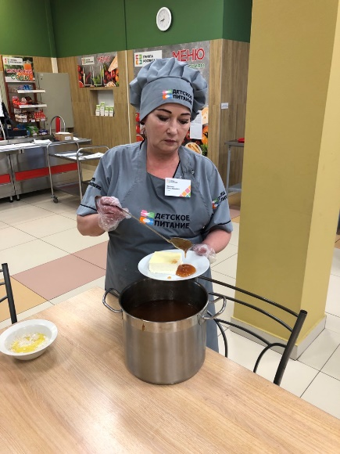
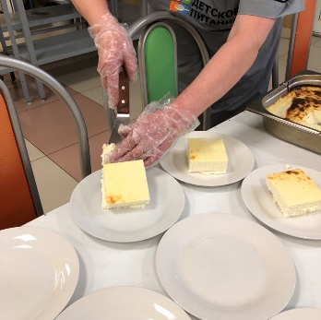
ТЕХНИКО-ТЕХНОЛОГИЧЕСКАЯ КАРТА
Манную крупу, помешивая проваривают 10 минут. Протертый творог смешивают с заваренной и охлажденной манной вязкой кашей. Добавляют сырые яйца, сахар, йодированную соль. Подготовленную массу выкладывают слоем 3-4 см на смазанный жиром и посыпанный сухарями противень. Поверхность массы разравнивают, смазывают сметаной, запекают в жарочном шкафу 20-30 минут до образования на поверхности румяной корочки при температуре 200-220 С. При отпуске нарезанную на куски квадратной формы запеканку поливают сметаной или сладким соусом.
Внешний вид- куски квадратной формы, с равномерно запеченной корочкой, без трещин.
Консистенция мягкая, нежная, однородная.
Цвет золотистый, на разрезе белый.
Вкус свойственный данному продукту.
Запах свойственный данному продукту.
Срок реализации 2 часа.
Температура подачи 65С.

Slide 8
ЧАЙ с сахаром и лимоном
В первую очередь польза заключается в том, что в таком напитке присутствует аскорбиновая кислота, а она благоприятно влияет на наш иммунитет, укрепляет сердечно-сосудистую систему и улучшает состояние кожи.
Чай с лимоном помогает при стрессах, омолаживает кожу, снимает усталость и снижает уровень холестерина в крови. В горячем чае содержится большое количество кальция, а он полезен для костей и суставов. Снижает болевые ощущения в области слизистой, снимает покраснение и воспаление.
Отличный напиток для укрепления зубов и ногтей!

Slide 9
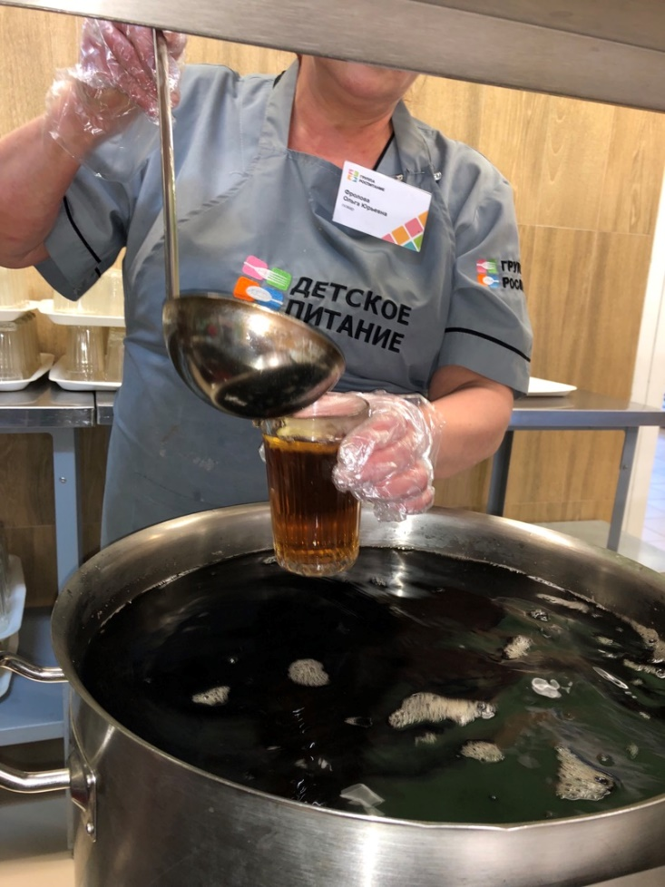
ТЕХНИКО-ТЕХНОЛОГИЧЕСКАЯ КАРТА
Чайник ополаскивают горячей водой, насыпают чай на определенное количество порций, заливают кипятком примерно на 1/3 объема чайника, настаивают 5-10 минут, доливают кипятком, в стакан кладут сахар, наливают заварку, доливают кипятком.
Внешний вид - отпускается в стаканах по 200 мл.
Консистенция жидкая.
Цвет насыщенный, коричневый.
Вкус сладкий.
Запах приятный, без постороннего.
Срок реализации 2 часа.
Температура подачи 75С.

Slide 10
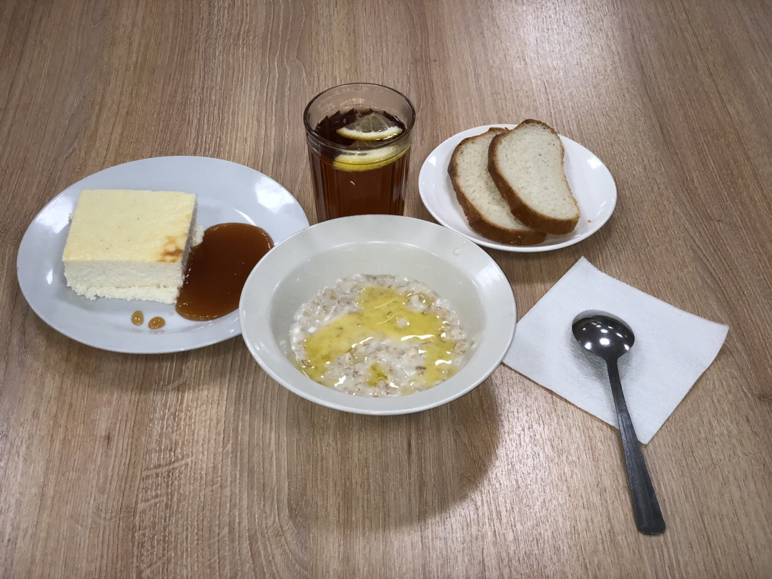
Желаем приятного аппетита!

